Slide 1
ỦY BAN NHÂN DÂN HUYỆN BÌNH CHÁNH
TRƯỜNG THCS PHONG PHÚ
Bài giảng tham dự hội thi
“Thiết kế bài giảng dạy trực tuyến”
MÔN: CÔNG NGHỆ 8
Giáo viên: Đặng Thị Thảo Trang

Slide 2
KHỞI ĐỘNG
CÙNG THAM GIA TRÒ CHƠI NHÉ

Slide 3
XÂY DỰNG
NÔNG TRẠI

Slide 5
Trong bản vẽ lắp gồm những nội dung nào?
Hình biểu diễn
Kích thước
Bảng kê
Khung tên

Slide 6
Nội dung của bản vẽ chi tiết?
Hình biểu diễn
Kích thước
Khung tên
Bảng kê

Slide 7
Điểm khác nhau giữa BV chi tiết và BV lắp
BV chi tiết có yêu cầu kĩ thuật
BV lắp có bảng kê

Slide 8
Trình tự đọc BV lắp và BV chi tiết
gồm mấy bước
BV lắp gồm: 6 bước
BV chi tiết gồm: 5 bước

Slide 9
PHẦN HAI: CƠ KHÍ
CHƯƠNG III: GIA CÔNG CƠ KHÍ
BÀI 18: VẬT LIỆU CƠ KHÍ

Slide 10
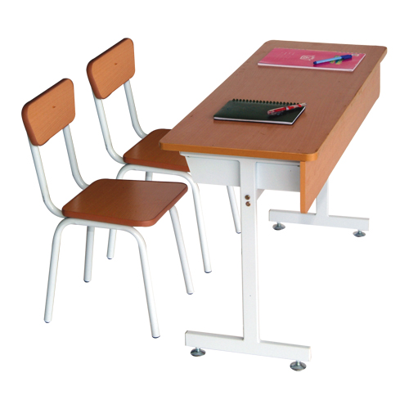
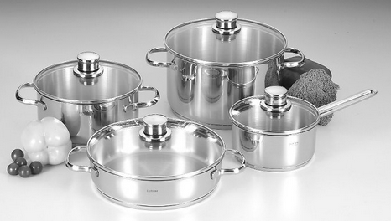
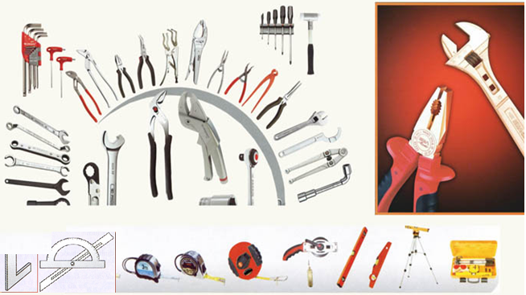
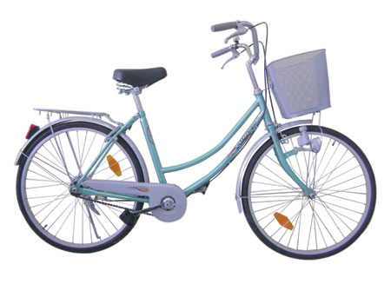
SẢN PHẨM CƠ KHÍ

Slide 11
GIAO NHIỆM VỤ HỌC TẬP
Nhiệm vụ 1: Vẽ sơ đồ phân loại vật liệu cơ khí.
Nhiệm vụ 2: Nêu các tính chất của vật liệu cơ khí.
Nhiệm vụ 3: Quan sát chiếc xe đạp chỉ ra các chi tiết hay bộ phận của chiếc xe đạp được chế tạo từ các vật liệu như thép, chất dẻo, cao su…

Slide 12
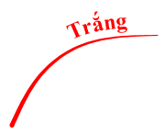
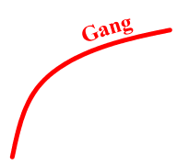
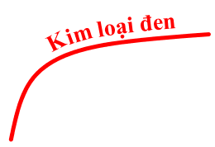
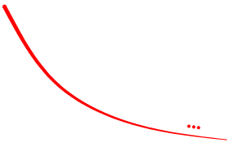
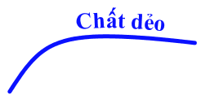
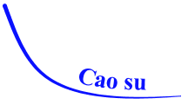
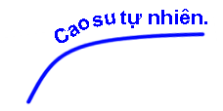
BÀI 18: VẬT LIỆU CƠ KHÍ
I
CÁC VẬT LIỆU CƠ KHÍ PHỔ BIẾN
2,14%<C<6,67%
Fe & C
C<2,14%
Sơ đồ phân loại vật liệu cơ khí.

Slide 13
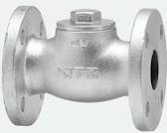
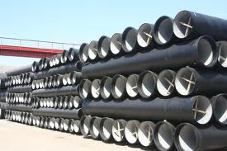
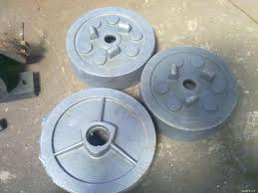
Theo cấu tạo và tính chất, gang được chia thành 3 loại:
Gang trắng.
Gang dẻo.
Gang xám.

Slide 14
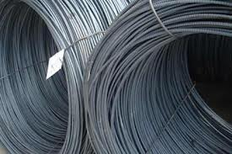
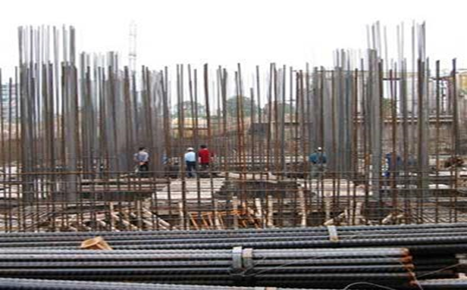
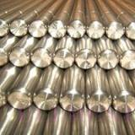
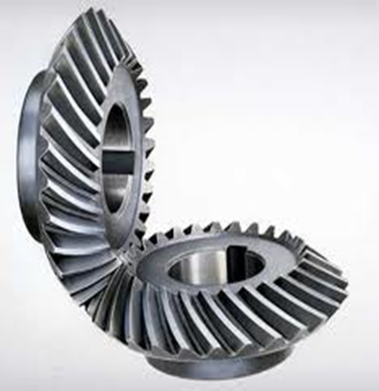
Thép được chia thành 2 loại chính:
Thép cacbon.
Thép hợp kim.
Thép thường
(thép cacbon thông dụng)
Thép các bon có chất lượng tốt

Slide 15
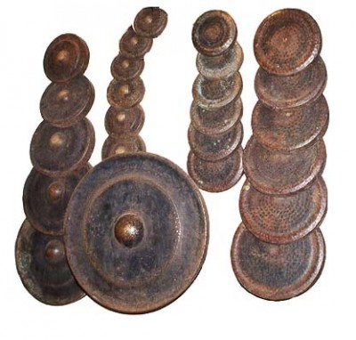
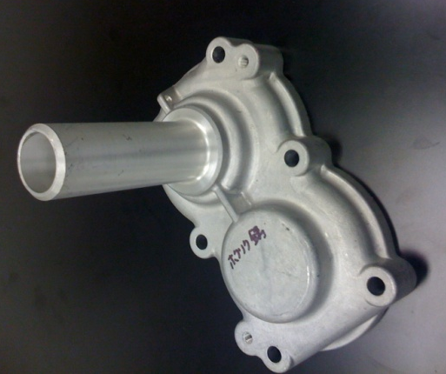
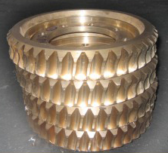
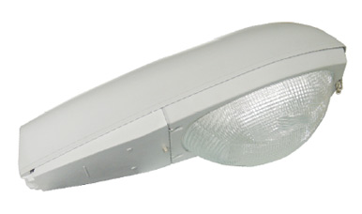
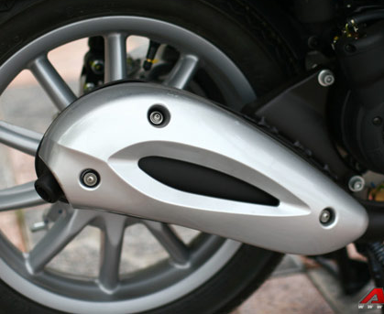
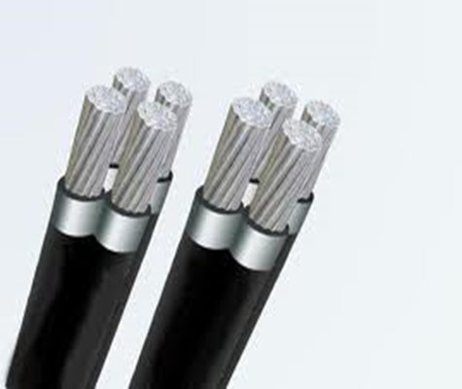
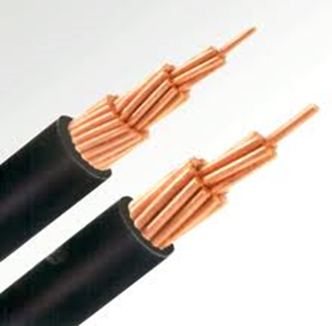
Kim loại màu
Bánh vít
Đồng thau
Cồng chiên
Đồng đen
Chi tiết máy
Nhôm đúc
Thân đèn
Hợp kim nhôm
Lõi dây dẫn điện
Nhôm hoặc đồng
Vành xe
Nhôm đúc

Slide 16
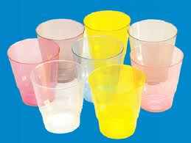
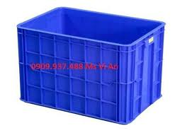
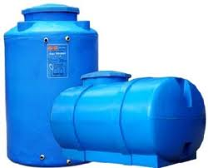
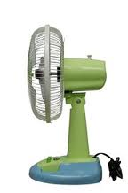
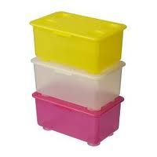
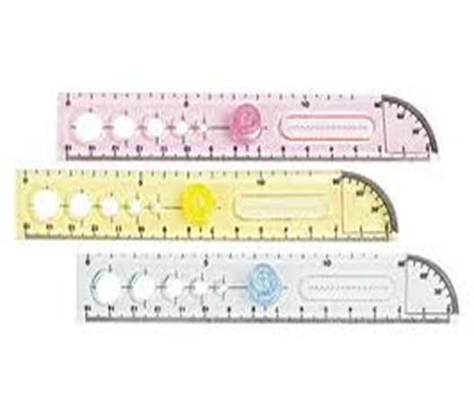
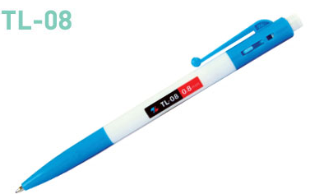
Chất dẻo
Chất dẻo nhiệt.
Chất dẻo nhiệt rắn.

Slide 17
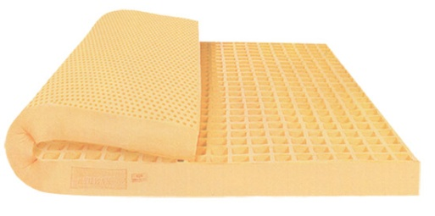
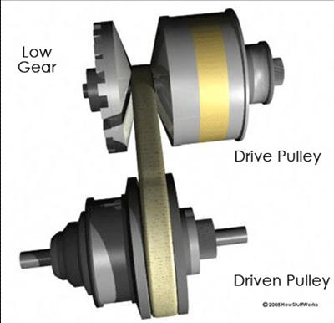
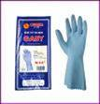
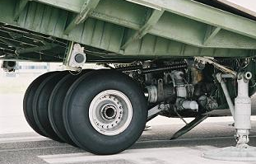
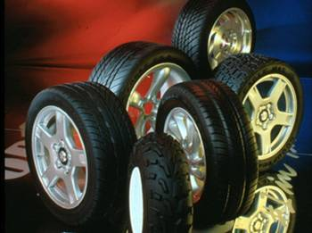
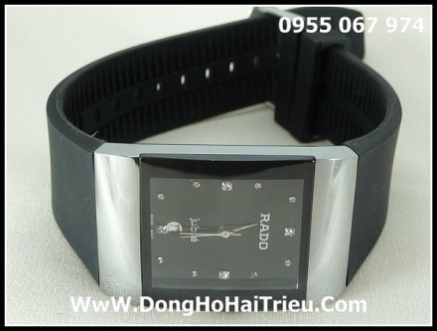
Cao su
Cao su nhân tạo
Cao su tự nhiên
Nệm
Dây đai
Găng tay
Lốp máy bay
Ủng
Lốp xe hơi
Dây đồng hồ

Slide 18
CHÚNG TA CÙNG THƯ GIÃN NHÉ!

Slide 19
BÀI 18: VẬT LIỆU CƠ KHÍ
II
CÁC TÍNH CHẤT CỦA VẬT LIỆU CƠ KHÍ
Tính chất cơ bản của
vật liệu cơ khí
Tính chất cơ học
Tính chất vật lí
Tính chất hóa học
Tính chất công nghệ

Slide 20
GIAO NHIỆM VỤ HỌC TẬP
Nhiệm vụ 1: Vẽ sơ đồ phân loại vật liệu cơ khí.
Nhiệm vụ 2: Nêu các tính chất của vật liệu cơ khí.
Nhiệm vụ 3: Quan sát chiếc xe đạp chỉ ra các chi tiết hay bộ phận của chiếc xe đạp được chế tạo từ các vật liệu như thép, chất dẻo, cao su…

Slide 21
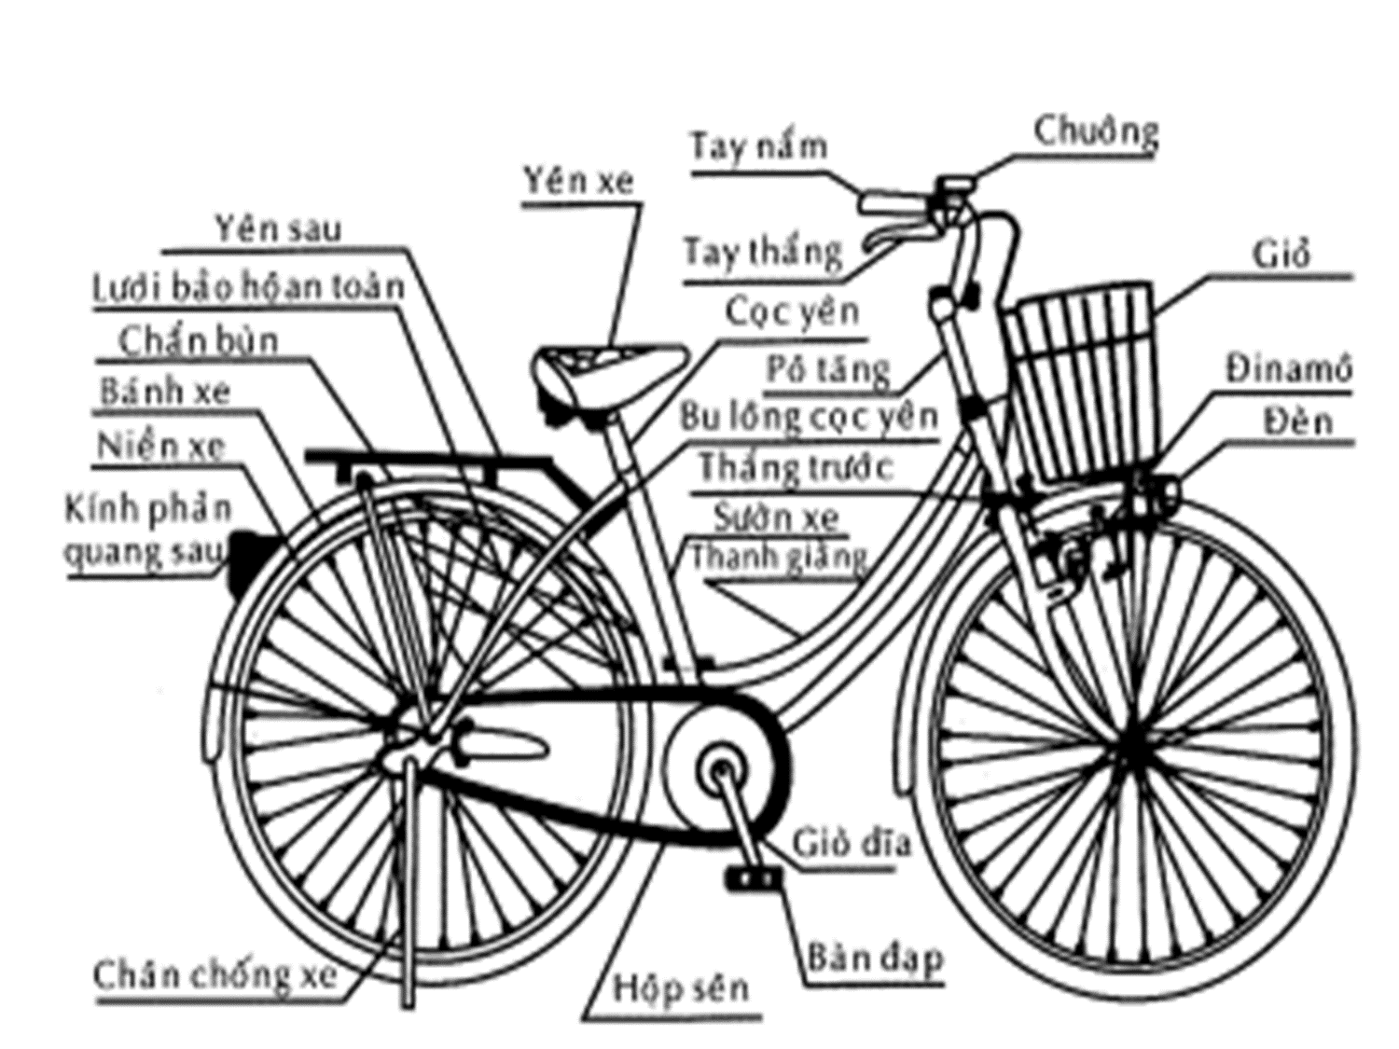
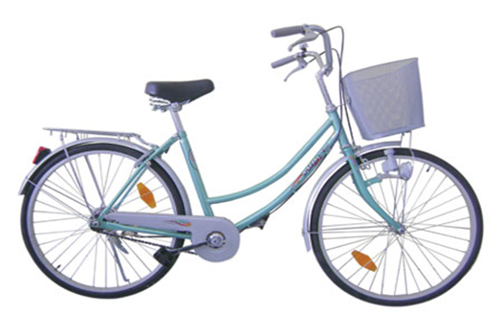
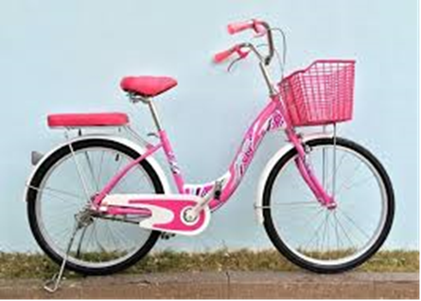

Slide 22
LIÊN HỆ THỰC TIỄN

Slide 23
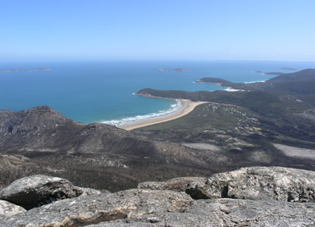
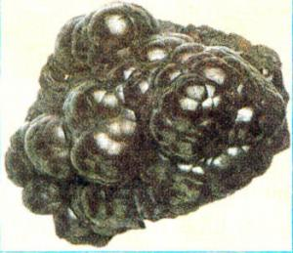
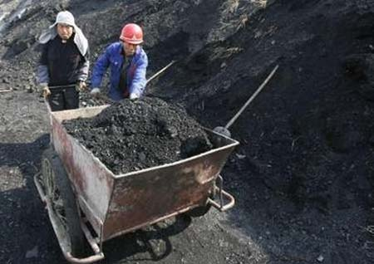
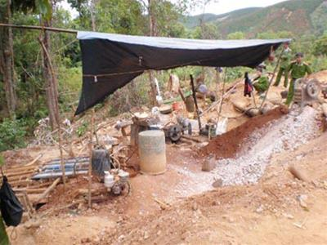
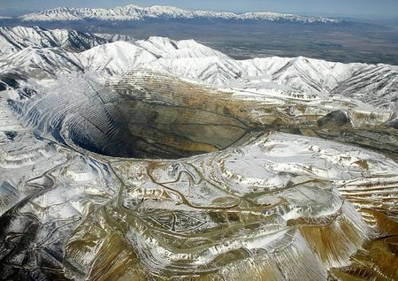
Khai thác tài nguyên để chế tạo vật liệu cơ khí
Mỏ sắt Thạch Khê, Hà Tĩnh
Khai thác than đá ở Quảng Ninh
Một bãi khai thác vàng ở Pô Kô – Sạc Ly Kon Tum
Một mỏ khai thác đồng

Slide 24
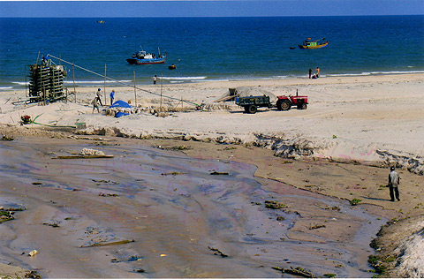
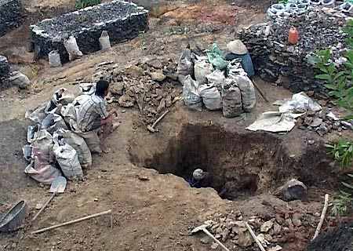
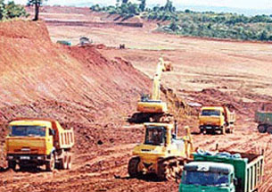
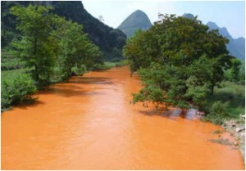
Tác động của việc khai thác tài nguyên thiên nhiên đối với môi trường sống.
Khai thác titan thô gây hại
cho môi trường biển
Khai thác Mangan trái phép ở núi Bụt-Đà Nẵng
Khai thác quặng bô-xit
Khai thác bô-xít làm dòng sông bị ô nhiễm

Slide 25
VẬT LIỆU CƠ KHÍ VÀ VẤN ĐỀ MÔI TRƯỜNG
Khai thác tự phát, thủ công tiềm ẩn nguy cơ mất an toàn lao động cao.
Trẻ em làm việc tại một mỏ than thổ phỉ
Đào vàng chui trên đỉnh Thút Bút

Slide 26
Rác thải vật liệu cơ khí
Đề xuất: Một số giải pháp làm giảm tác hại đến môi trường từ việc khai thác, sử dụng tài nguyên thiên nhiên.

Slide 27
Một số giải pháp làm giảm tác hại đến môi trường từ việc khai thác
tài nguyên thiên nhiên:
Khai thác tài nguyên hợp lý, có quy hoạch để tránh làm ảnh hưởng đến môi trường.
Sử dụng hiệu quả các nguồn tài nguyên
Tăng cường sử dụng các vật liệu thân thiện với môi trường
Tái chế
Khai thác hợp lý
Plastic thân thiện với môi trường
Tái chế linh kiện điện tử

Slide 28
Hướng dẫn về nhà
- Quan sát các đồ vật xung quanh em được làm từ các vật liệu cơ khí nào và ghi lại.
- Đề xuất thêm giải pháp làm giảm ảnh hưởng tới môi trường từ việc khai thác tài nguyên thiên nhiên để sản xuất vật liệu cơ khí?
- Đọc trước bài: DỤNG CỤ CƠ KHÍ
- Ghi trước nội dung bài được đăng tải trên trang lophoc.hcm.edu.vn.

Slide 29
Lưu ý:
CÁC EM HỌC SINH VÀO ĐƯỜNG LINK BÊN DƯỚI ĐỂ LÀM CÂU HỎI ÔN TẬP KIỂM TRA GIỮA KÌ 1
(NHỚ ĐỌC KĨ CÂU HỎI). ĐIỂM SỐ SẼ ĐƯỢC GHI NHẬN LẠI
Khi vào làm bài hs có 45p để làm.
Xác minh thông tin để làm chọn đúng tên mình
• ﻿Không thoát ra khi chưa làm bài xong.
• Đảm bảo thiết bị sử dụng để làm kiểm tra >50% pin.
(Nếu bị đột ngột bị ngắt hệ thống ghi nhận đã nộp bài.)
Gặp lỗi do hệ thống các em hãy chụp lại màn hình lỗi để cô xử lý﻿
https://azota.vn/de-thi/soohpp
Hướng dẫn về nhà

Slide 30
Lời chúc
Kính chúc quý thầy, cô giáo
dồi dào sức khỏe.
Chúc các em chăm ngoan học giỏi.

